Slide 1
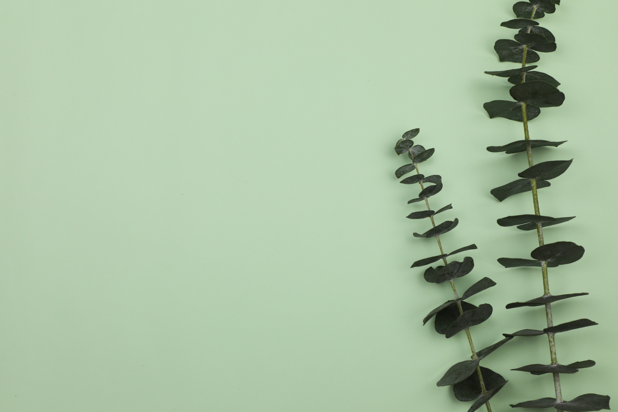
Energie din cartofi
Proiect realizat de studentele: Carabașu Lavinia, Costache Cristina
Profesor îndrumător: Prof. univ. dr. ing. Panaitescu Mariana

Slide 2
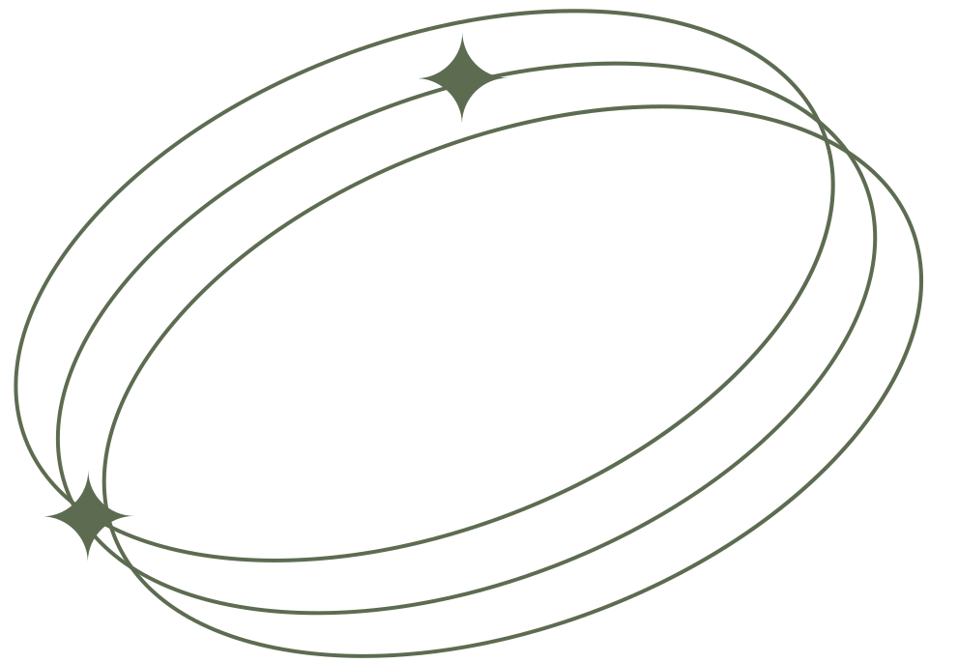

Costache Cristina
Echipa noastră
Carabașu Lavinia
Dumitru Cristian

Slide 3
Principiul experimentului
Cartofii produc electricitate datorită sucului lor acid, care reacționează cu doi electrozi plasați în cartofi. Reacția chimică produce un curent slab între cei doi electrozi.
Electrodul negativ, care se numește catod, este fabricat din zinc, în timp ce electrodul pozitiv, numit anod, este fabricat din cupru.
Cartoful în sine nu generează electricitate. Acesta conține acid ascorbic care, împreună cu un electrod de zinc și cupru creează electroni care se mișcă dintr-o parte în alta, folosind acest produs natural drept conductor de energie.

Slide 4

Mod de lucru
Înfige într-un cartof o tijă de cupru, în timp ce în celălalt introduci o tijă de zinc. Conectează cele două tije între ele cu firul de cupru.
01
În cartoful care are deja tija de cupru, înfige o tijă de zinc, iar în cel cu tija de zinc, o tijă de cupru. Astfel ca ambii cartofi să aibă câte două tije diferite.
02
De cele 2 tije introduse la punctul 2, conectează becul. Dacă s-a luminat, experimentul funcționează.
03

Slide 5
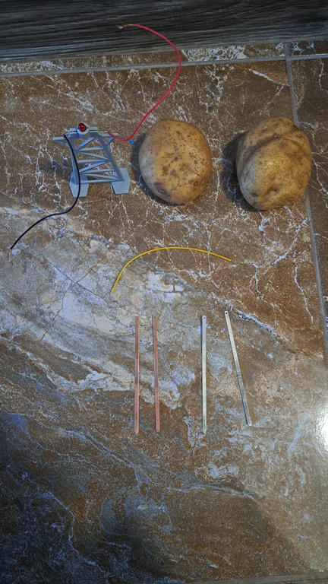
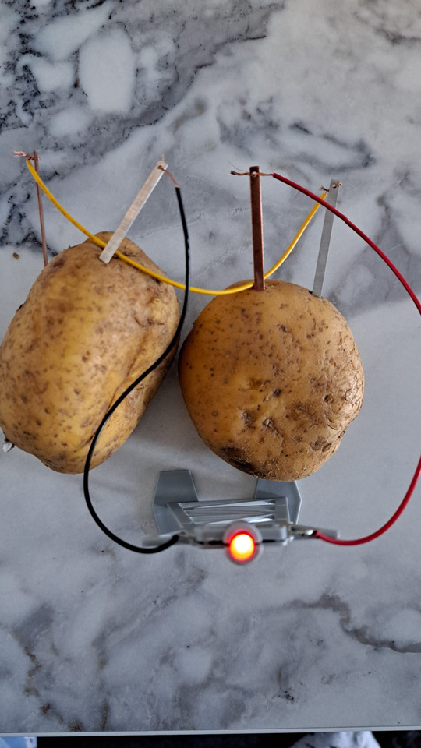
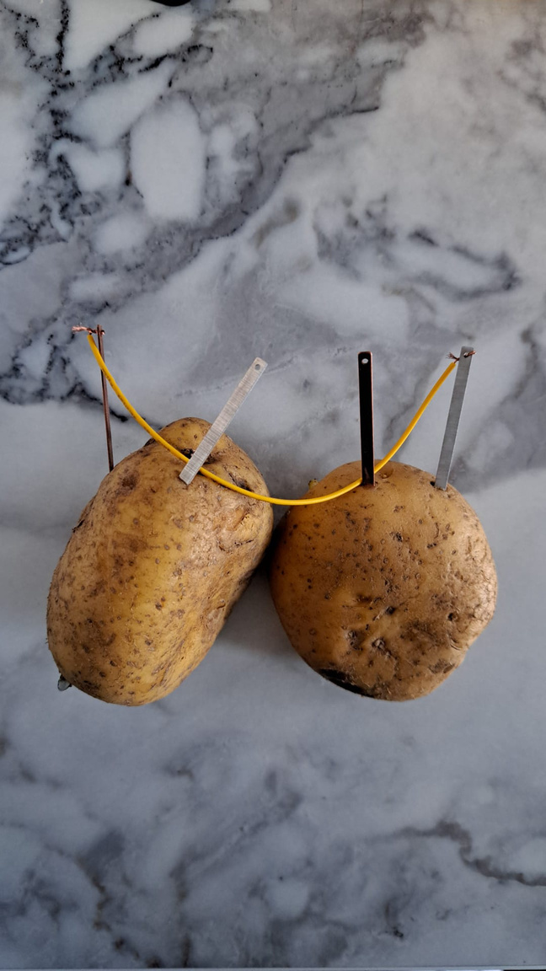

Etape

Slide 6
Materiale folosite
1
2
3
4
un cablu de cupru și un bec
2 tije de cupru
2 tije de zinc
2 cartofi

Slide 7
Concluzii
Statisticile arată că în fiecare an se produc în jur de 360 de milioane de tone de cartofi în întreaga lume. Aceste legume sunt ușor de depozitat, rezistă mult timp, iar procesul de cultivare nu este costisitor.
Tocmai din aceste motive, acest tip de tehnologie poate fi ușor de dezvoltat și implementat în zonele în care nu există acces la rețele energetice.
Fabricarea tijelor de zinc sau de cupru este, de asemenea, mai ieftină decât a unei lămpi cu gaz.

Slide 8
Vă mulțumesc pentru atenție!

